Slide 1

Môn: Chính tả

Slide 2




Khởi động
Notes:
GV nhận xét bài viết tiết trước, cho HS luyện viết nháp 1 số từ sai chính tả (nếu có)

Slide 3
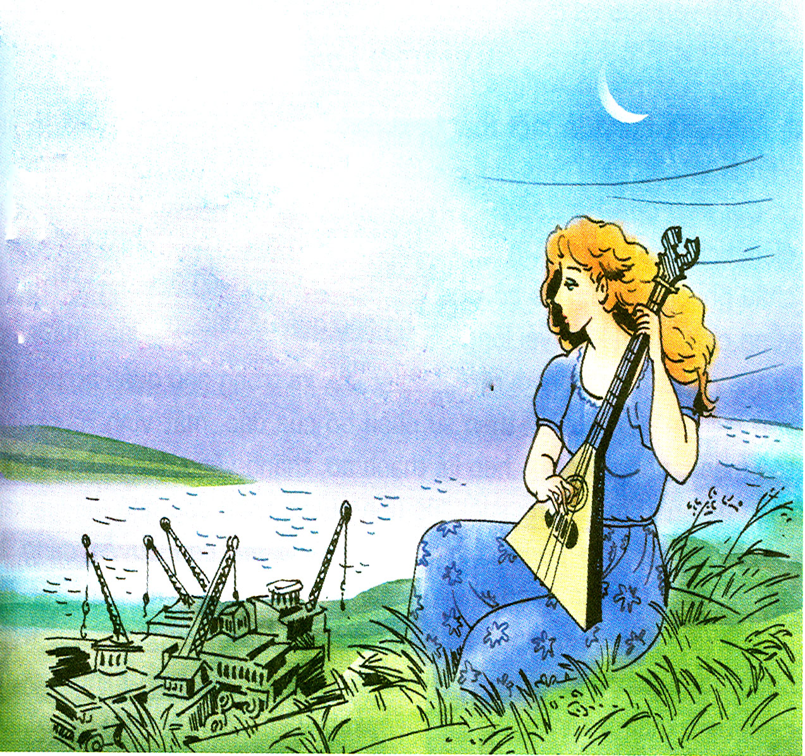
    Chính tả: Tiếng đàn ba-la-lai-ca trên sông Đà

Slide 4
MỤC TIÊU
Nhớ - viết đúng nội dung bài chính tả, phân biệt n/l; ng/ngh
Viết đúng chính tả, đúng cỡ chữ
Rèn cẩn thận, sạch sẽ
Notes:
GV nêu mục tiêu bài học

Slide 5
Khám phá

Slide 6
    Tiếng đàn ba-la-lai-ca trên sông Đà
Trên sông Đà
Một đêm trăng chơi vơi
Tôi đã nghe tiếng ba-la-lai-ca
Một cô gái Nga mái tóc màu hạt dẻ
Ngón tay đan trên những sợi dây đồng.
Lúc ấy
Cả công trường say ngủ cạnh dòng sông
Những tháp khoan nhô lên trời ngẫm nghĩ
Những xe ủi, xe ben sóng vai nhau nằm nghỉ
Chỉ còn tiếng đàn ngân nga
Với một dòng trăng lấp loáng sông Đà.
Ngày mai
Chiếc đập lớn nối liền hai khối núi
Biển sẽ nằm bỡ ngỡ giữa cao nguyên
Sông Đà chia ánh sáng đi muôn ngả
Từ công trình thuỷ điện lớn đầu tiên.
Notes:
Gọi HS đọc bài. GV hỏi:
1. Bài thơ cho em biết điều gì? (Ca ngợi vẻ đẹp kì vĩ của công trình, sức mạnh của những người đang chinh phục sông Đà và sự gắn bó giữa con người và thiên nhiên.)
2. Có những từ ngữ nào khó, dễ viết sai?
3. Bài thơ gồm mấy khổ?
4. Bài thơ có những chữ nào phải viết hoa?
5. Dòng thơ ngắn nhất là mấy chữ? mấy dòng? dòng nào?

Slide 7
Luyện tập

Slide 8
    Chính tả: Tiếng đàn ba-la-lai-ca trên sông Đà
Notes:
GV nhắc nhở HS nhẩm thuộc lại trước khi viết
Tư thế ngồi, đặt vở, cầm bút.

Slide 9
Bài tập 2a: Mỗi cột trong bảng dưới đây ghi một cặp tiếng chỉ khác nhau ở âm đầu l hay n. Hãy tìm những từ ngữ có các tiếng đó
la | lẻ | lo | lở
na | nẻ | no | nở
Mẫu: la hét / nết na

Slide 10
la - na | lẻ - nẻ | lo - no | lở - nở
la hét – nết na con la – quả na la bàn – na mở mắt | lẻ loi –nứt nẻ tiền lẻ - nẻ mặt đứng lẻ - nẻ toác | lo lắng – ăn no lo nghĩ – no nê lo sợ - ngủ no mắt | đất nở - bột nở lở loét – nở hoa lở mồm long móng – nở mày nở mặt
Notes:
Yêu cầu HS đặt câu với 1 trong những từ vừa tìm được

Slide 11
Bài tập 2b: Mỗi cột trong bảng dưới đây ghi một cặp tiếng chỉ khác nhau ở âm cuối n hay ng. Tìm và ghi những tữ ngữ có chứa các tiếng đó .
Tiếng
man | vần | buôn | vươn
mang | vầng | buông | vương
Mẫu: lan man / mang vác

Slide 12
Bài tập 2b: Mỗi cột trong bảng dưới đây ghi một cặp tiếng chỉ khác nhau ở âm cuối n hay ng. Tìm và ghi những tữ ngữ có chứa các tiếng đó .
Tiếng
man | mang | vần | vầng | buôn | buông | vươn | vương
lan man man mát | mang vác con mang | vần thơ đánh vần | vầng trăng vầng trán | buôn làng buôn bán | buông màn buông trôi | vươn lên vươn vai | vương vãi vương vấn
Notes:
Yêu cầu HS giải nghĩa một số từ

Slide 13
Bài tập 3a: Thi tìm nhanh các từ láy âm đầu l:
Mẫu : long lanh
la liệt, la lối, lả lướt, lạ lẫm, lạ lùng, lạc lõng, lai láng, lam lũ, làm lụng, lanh lảnh, lành lặn, lảnh lót, lạnh lẽo, lạnh lùng, lay lắt, lặc lè, lẳng lặng, lặng lẽ, lắt léo, lấp lóa, lấm láp, lấp lửng, lập lòe, lóng lánh, lung linh…
Notes:
GV yêu cầu HS đặt câu với 1 trong các từ láy vừa tìm được

Slide 14
Vận dụng
- về nhà hoàn thành bài tập 3b vào nháp
- Viết đoạn văn ngắn 4 – 6 câu miêu tả 1 cảnh đẹp trong đó có sử dụng từ láy tìm được ở BT 3a
Tự luyện viết bài “Nỗi niềm giữ nước giữu rừng” - ôn tập giữa học kì 1.
Notes:
Tích hợp bảo vệ môi trường

